Slide 1

单片机原理及应用 Single-chip Microcomputer Principle & Application
教师团队
秦晓飞、杨海马、肖儿良、夏 鲲、丁学明
范彦平、施伟斌、袁英豪、左小五、孙国强 上海理工大学光电学院 2020年

Slide 2

第六章 定时器及应用
任课教师：范彦平
E-mail：fypofcas@163.com
Tel：13916863454
微信号：Fan_Y_P
加微信请备注：班级+姓名
上海理工大学光电学院

Slide 3
主要内容
§6.1 定时器概述
§6.2 定时器的控制
§6.3 定时器的四种模式及应用

Slide 4
§6.1 定时器概述

Slide 5
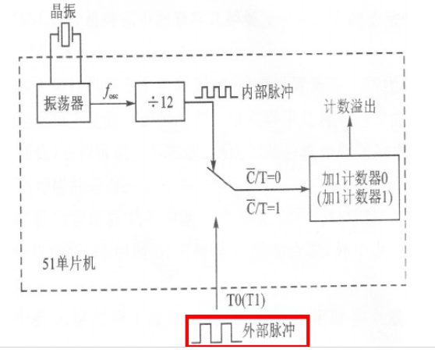
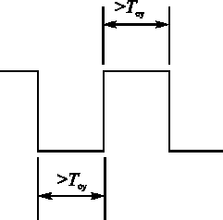
§6.1.1 什么是计数和定时
1、计数工作方式
所谓计数是指对外部事件进行计数,本质是对外部引脚上脉冲计数。
51单片机有T0(P3.4)和T1(P3.5)两个信号引脚，分别是这两个计数器的计数输入端。
外部输入的脉冲在负跳变时有效，进行计数器加1(加法计数)。

Slide 6
§6.1.1 什么是计数和定时
2. 定时
定时是通过计数器的计数来实现的，不过此时的计数脉冲来自单片机的内部，即每个机器周期产生一个计数脉冲，也就是每个机器周期计数器加1。
由于一个机器周期等于12个振荡脉冲周期，因此计数频率为振荡频率的1/12。
如果单片机采用12 MHz晶体，则计数频率为1 MHz，即每微秒计数器加1。这样不但可以根据计数值计算出定时时间，也可以反过来按定时时间的要求计算出计数器的预置值。

Slide 7
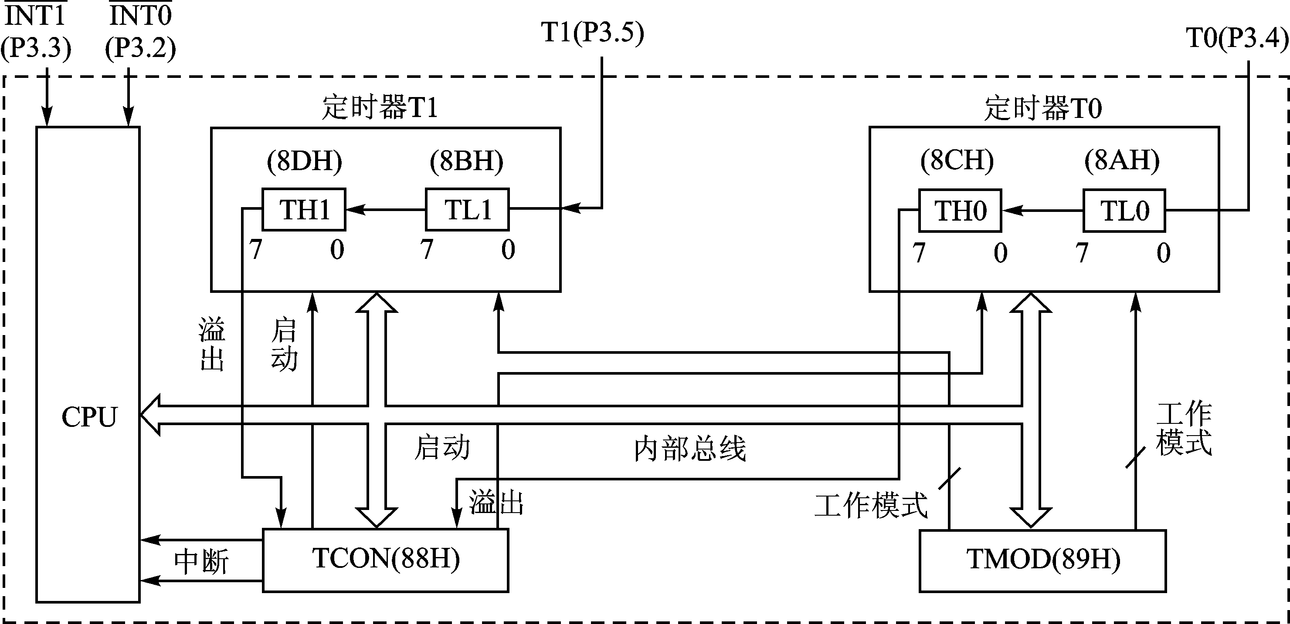
§6.1.2 定时器/计数器的组成
两个16位的定时器/计数器:T0和T1,每个定时器各有两个8位特殊功能寄存器TH0和TL0, TH1和TL1。

Slide 8
§6.1.2 定时器/计数器的组成
设置为定时工作方式时，定时器计数89C51/S51/S51片内振荡器输出的经12分频后的脉冲，即每个机器周期使定时器(T0或T1)的数值加1直至计满溢出。
如果采用12 MHz晶振时，一个机器周期为1 μｓ，计数频率为1 MHz ；

Slide 9
§6.1.2 定时器/计数器的组成
设置为计数工作方式时，通过引脚T0(P3.4)和T1(P3.5)对外部脉冲信号计数。当输入脉冲信号产生由1至0的下降沿时，定时器的值加1。
在每个机器周期的S5P2期间采样T0和T1引脚的输入电平，若前一个机器周期采样值为1，下一个机器周期采样值为0，则计数器加1。此后的机器周期S3P1期间，新的数值装入计数器。
所以，检测一个1至0的跳变需要两个机器周期，故最高计数频率为振荡频率的1／24。
虽然对输入信号的占空比无特殊要求，但为了确保某个电平在变化之前至少被采样一次，要求电平保持时间至少是一个完整的机器周期。

Slide 10
§6.1.2 定时器/计数器的组成
定时器T0或T1在定时或计数时，不占用CPU时间，除非定时器／计数器溢出，才可能中断CPU的当前操作。
每个定时器／计数器还有4种工作模式，也就是每个定时器可构成4种电路结构模式。其中:
模式0～2 T0和T1工作过程相同
模式3 T0和T1工作过程不同

Slide 11
§6.2 定时器的控制

Slide 12
§6.2 定时器的控制
§6.2.1 工作模式寄存器 TMOD
§6.2.2 控制寄存器 TCON

Slide 13
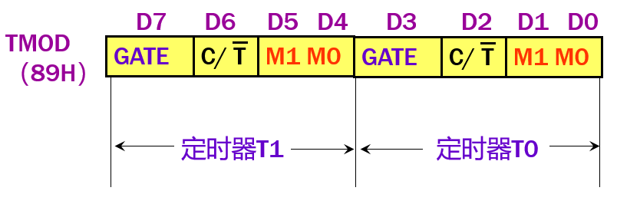
§6.2.1 工作模式寄存器 TMOD
TMOD用于控制T0和T1的工作模式。
低半字节控制T0，高半字节控制T1, TMOD不能位寻址，只能用字节设置定时器的工作模式。
89C51/S51系统复位时，TMOD的所有位被清0。

Slide 14
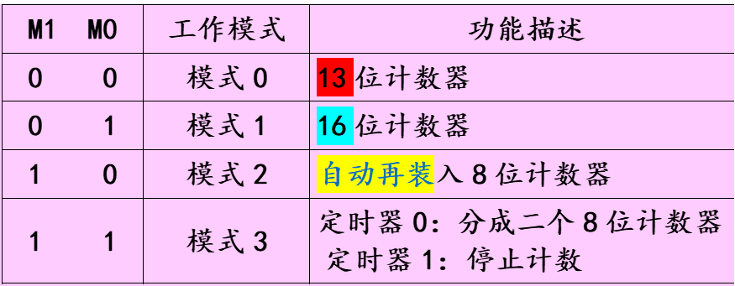
§6.2.1 工作模式寄存器 TMOD
M1和M0—操作模式控制位。
两位可形成四种编码，对应于四种模式。
表6-1 M1，M0控制的四种工作模式

Slide 15
§6.2.1 工作模式寄存器 TMOD
② C/T—计数器/定时器方式选择位。
C/T=0，设置为定时方式。定时器计数89C51/S51片内脉冲，即对机器周期计数。
C/T=1，设置为计数方式。计数器的输入来自引脚T0（P3.4）或T1（P3.5）端的外部脉冲 。

Slide 16
§6.2.1 工作模式寄存器 TMOD
③ GATE—门控位。
GATE=0，只要用软件使TR0（或TR1）置1就可以启动定时器，而不管INT0（或INT1）的电平是高还是低。
GATE=1，只有INT0（或INT1）引脚为高电平且由软件使TR0（或TR1）置1时，才能启动定时器工作。

Slide 17
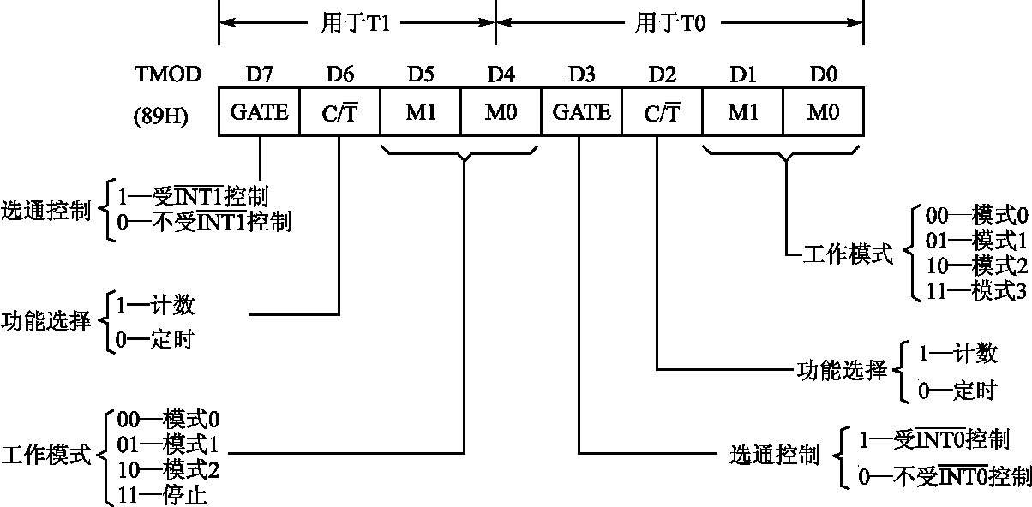
§6.2.1 工作模式寄存器 TMOD
TMOD各位定义及具体的意义

Slide 18
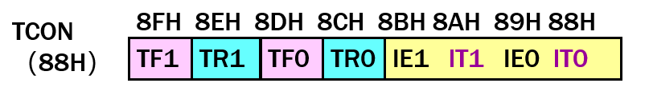
§6.2.2 控制寄存器 TCON
TCON除可字节寻址外，各位还可位寻址。
89C51/S51系统复位时，TCON的所有位被清0。

Slide 19
§6.2.2 控制寄存器 TCON
① TF1（TCON.7) —T1溢出标志位。
当T1溢出时，由硬件自动使中断触发器TF1置1，并向CPU申请中断。
当CPU响应中断进入中断服务程序后，TF1被硬件自动清0。TF1也可以用软件清0。

Slide 20
§6.2.2 控制寄存器 TCON
② TF0（TCON.5) —T0溢出标志位。
其功能和操作情况同TF1。 当T0溢出时，由硬件自动使中断触发器TF0置1，并向CPU申请中断。
当CPU响应中断进入中断服务程序后，TF1被硬件自动清0。TF1也可以用软件清0。

Slide 21
§6.2.2 控制寄存器 TCON
③ TR1(TCON.6)—T1运行控制位。
可通过软件置1（TR1=1）或清0（TR1=0）来启动或 关闭 T1工作。
在程序中用指令“SETB TR1”使TR1位置1，定时器T1便开始计数。用“CLR TR1”使TR1清0，定时器停止工作。

Slide 22
§6.2.2 控制寄存器 TCON
④ TR0(TCON.4)—T0运行控制位。
其功能和操作情况同TR1。可通过软件置1（TR0=1）或清0（TR0=0）来启动或 关闭 T0。
在程序中用指令“SETB TR0”使TR0位置1，定时器T0便开始计数。用“CLR TR0”使TR0清0，定时器停止工作。

Slide 23
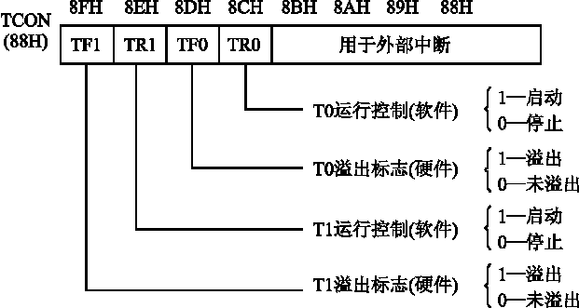
§6.2.2 控制寄存器 TCON
TCON各位定义及具体的意义

Slide 24
§6.3 定时器的四种模式及应用

Slide 25
§6.3 定时器的四种模式及应用
89C51/S51单片机的定时器／计数器T0和T1可由软件对特殊功能寄存器TMOD中控制位C／Ｔ进行设置，以选择定时功能或计数功能。
对M1和M0位的设置对应于4种工作模式，即模式0、模式1、模式2和模式3。
在模式0、模式1和模式2时，T0与T1的工作模式相同；在模式3时，两个定时器的工作模式不同。
模式0为TL0（5位）、TH0（8位）方式，模式1为TL0（8位）、TH0（8位）方式，其余完全相同。通常模式0很少用，常以模式1替代，本章不再介绍模式0。

Slide 26
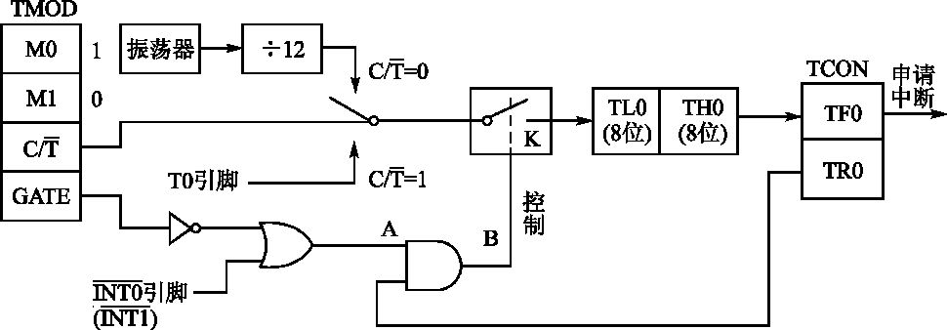
§6.3.1 模式 1 及其应用
模式 1 结构
T0（或T1)模式1结构——16位计数器

Slide 27
§6.3.1 模式 1 及其应用
模式 1 工作特点
该模式对应的是一个16位的定时器/计数器。
TH0
TL0
8位
8位
用于定时工作方式时，定时时间为：
t=(2¹⁶－T0初值)×振荡周期×12
用于计数工作方式时，计数长度为：
(2¹⁶－T0初值)（个外部脉冲）

Slide 28
§6.3.1 模式 1 及其应用
模式 1 的应用举例
例6-1：用定时器T1产生一个50Hz的方波，由 P1.1输出。使用程序查询方式，fosc=12MHz。
20ms
解：1）确定定时器T1初值
∵ 方波周期 T = 1/50 = 0.02s = 20ms
∴ 用T1定时10ms,时间到P1.1引脚电平取反。
10ms
10ms
∴（TH1）=D8H,
（TL1）=F0H

Slide 29
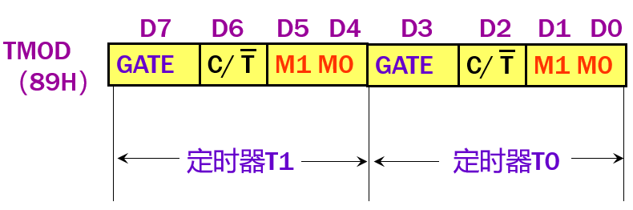
§6.3.1 模式 1 及其应用
模式 1 的应用举例
解：2）确定工作模式寄存器TMOD的值
∵ 定时器T1工作于模式1的定时器工作方式，
∴ 高四位： GATE=0，C/T=0，M1M0=01 ，低四位：取0。
∴ （TMOD）=0001 0000 B = 10H
3）编程
MOV TMOD，#10H ；T1模式1，定时
SETB TR1 ；启动T1
LOOP: MOV TH1，#0D8H ；装入T1计数初值
MOV TL1，#0F0H
JNB TF1，＄ ；T1没有溢出等待
CLR TF1 ；产生溢出，清标志位
CPL P1.1 ；P1.1取反输出
SJMP LOOP ；循环

Slide 30
§6.3 定时器的四种模式及应用
§6.3.2 模式 2 及其应用

Slide 31
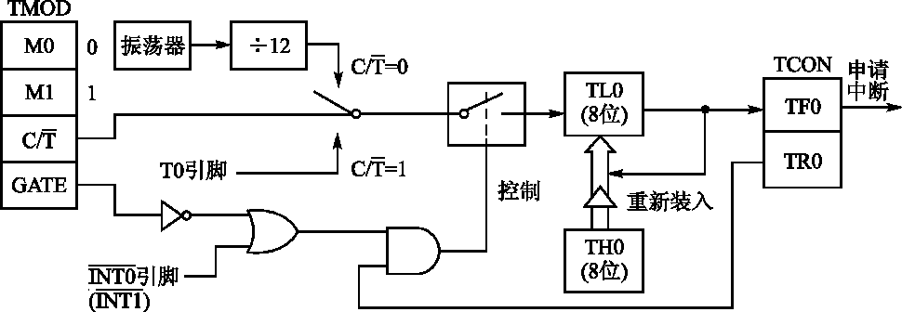
§6.3.2 模式 2 及其应用
模式 2 的逻辑电路结构
T0（或T1)模式2结构——16位计数器

Slide 32
§6.3.2 模式 2 及其应用
模式 2 工作特点
该模式把TL0(TL1)配置成一个可以自动重装载的8位定时器/计数器。
TL0计数溢出时，不仅使溢出中断标志位TF0置1，而且还自动把TH0中的内容重新装载到TL0中(注:TH0不清零)。
TL0用作8位计数器，TH0用以保存初值。
在程序初始化时，TL0和TH0由软件赋予相同的初值。
用于定时工作方式时，定时时间为：
t=(2⁸－TL0初值)×振荡周期×12
用于计数工作方式时，计数长度为：
(2⁸－TL0初值) （个外部脉冲）
该模式可省去软件中重装常数的语句，并可产生相当精确的定时时间，适合于作串行口波特率发生器。

Slide 33
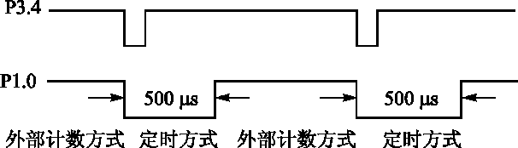
§6.3.2 模式 2 及其应用
模式 2 的应用举例
例6-2：当P3.4引脚（定时器T0的外部计数输入端）上的电平发生负跳变时， 从P1.0输出一个500μs的同步脉冲。用查询方式编程实现该功能，fosc=6MHz。
解：（1）确定TMOD值 门控位GATE=0，高四位取0，选T0为模式2（M1M0=10），
首先为计数器工作方式（C/T=1）：（TMOD）=0000 0110B=06H
当P3.4引脚上的电平发生负跳变时，T0计数器加1，溢出标志 TF0置1；
然后改变T0为500μs定时工作方式（C/T=0）：（TMOD）=02H
当上面TF0=1时使P1.0输出由1变为0。开始T0定时，到500μs产生溢出，使P1.0输出恢复高电平，T0又恢复外部事件计数方式。

Slide 34
§6.3.2 模式 2 及其应用
模式 2 的应用举例
（2）计算T0初值
T0工作在外部事件计数方式：
题目要求T0引脚出现一次外部事件时，引起T0中断。
所以：设计计数器初值为FFH，当计数器再加1就溢出了。
即: T0初值+1=2⁸
T0初值 = 2⁸ －1=11111111B=0FFH
即：（TH0）=（TL0）=0FFH
T0工作在定时工作方式：
因为晶振频率为6MHz，定时500μs。
所以：(2⁸－T0初值)×2μs=500μs
得出：T0初值 =6=06H，
即：（TH0）=（TL0）=06H

Slide 35
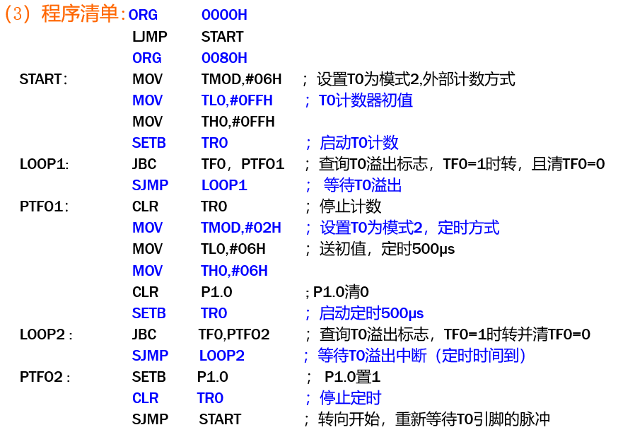
§6.3.2 模式 2 及其应用
模式 2 的应用举例

Slide 36
§6.3.2 模式 2 及其应用
模式 2 的应用举例
例6-3：利用定时器T1的模式2对外部信号计数。要求每计满100次，将 P1.0端取反。
解： （1）选择模式
外部信号由T1（P3.5）引脚输入，每发生一次负跳变计数器加1，每输入100个脉冲，计数器发生溢出中断，中断服务程序将P1.0取反一次。
T1计数工作方式模式2的模式字为:（TMOD）=60H。
T0不用时，TMOD的低4位可任取，但不能进入模式3，一般取0。
（2）计算T1的计数初值
X= 2⁸ －100=156=9CH
因此:TL1的初值为9CH，重装初值寄存器TH1=9CH。

Slide 37
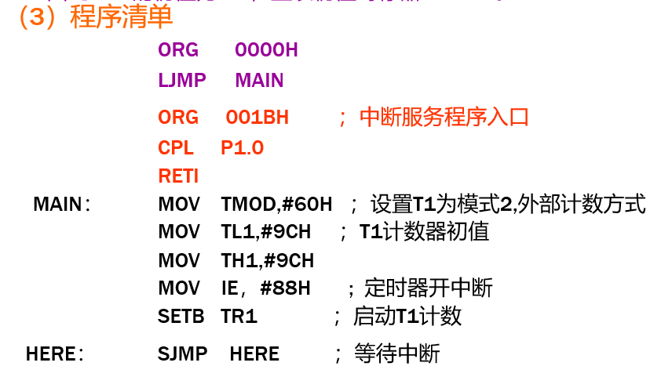
§6.3.2 模式 2 及其应用
模式 2 的应用举例

Slide 38
§6.3 定时器的四种模式及应用
§6.3.3 模式 3 及其应用

Slide 39
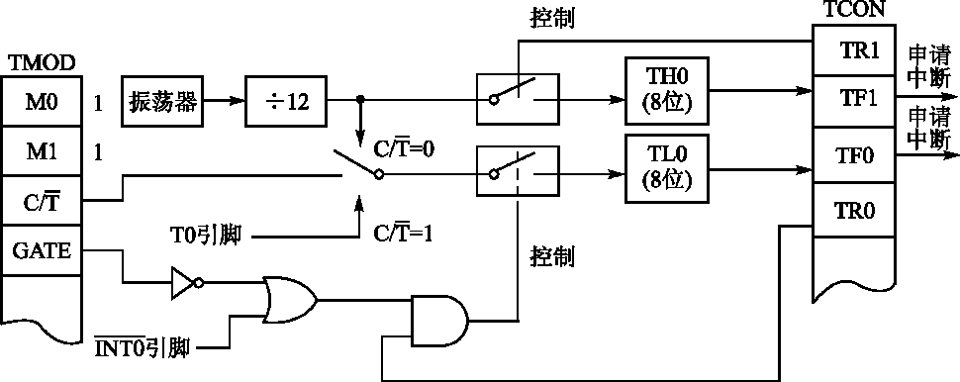
§6.3.3 模式 3 及其应用
T0模式 3 结构
T0模式3结构——2个8位计数器

Slide 40
§6.3.3 模式 3 及其应用
T0模式 3 工作特点
TL0和TH0被分成两个相互独立的8位计数器。
TL0：
用原T0的各控制位、引脚和中断源，即C/T，GATE，TR0，TF0，T0（P3.4）引脚，INT0（P3.2）引脚。
TL0可工作在定时器方式和计数器方式。其功能和操作与模式0、模式1相同（只是8位）。
TH0：
只可用作简单的内部定时功能。
TH0占用了定时器T1的控制位TR1和T1的中断标志TF1，其启动和关闭仅受TR1的控制。

Slide 41
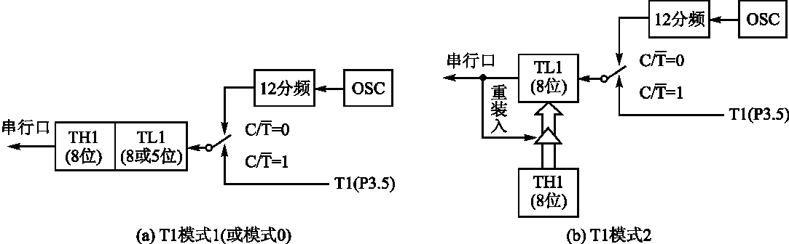
§6.3.3 模式 3 及其应用
模式3下T1的逻辑电路结构
T1无工作模式3状态。在T0用作模式3时，T1仍可设置为模式0～2。
由于TR1和TF1被定时器T0占用，计数器开关K已被接通，此时，仅用T1控制位C/T切换其定时或计数器工作方式就可使T1运行。当计数器溢出时，只能将输出送入串行口或用于不需要中断的场合。一般作波特率发生器

Slide 42
§6.3.3 模式 3 及其应用
模式 3 的应用举例
例6-4：设某用户系统已使用了两个外部中断源，并置定时器T1工作在模式2，作串行口波特率发生器用。现要求再增加一个外部中断源，并由P1.0引脚输出一个5kHz的方波。Fosc=12MHz.
解：（1）工作模式
T0设置为模式3， TL0作计数用，而TH0用作8位的定时器，定时控制P1.0引脚输出5kHz的方波信号。把T0的引脚作附加的外部中断输入端，TL0的计数初值为FFH，当检测到T0引脚电平出现由1至0的负跳变时，TL0产生溢出，申请中断。
（2）计算初值
TL0的计数初值为FFH。
TH0的计数初值X为： P1.0方波周期T=1/(5kHz)=0.2ms=200μs
用TH0作定时100μs时， X=256-100 ×12/12=156

Slide 43
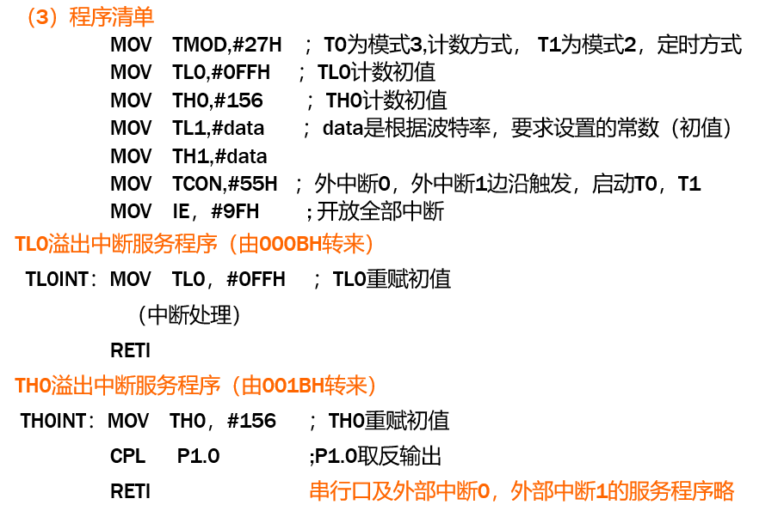
§6.3.3 模式 3 及其应用
模式 3 的应用举例

Slide 44
§6.3 定时器的四种模式及应用
§6.3.4 综合应用举例

Slide 45
§6.3.4 综合应用举例
例6-5：设时钟频率为6MHz。编写利用T0产生1s定时的程序。
解：（1）定时器T0工作模式的确定
∵模式0最长可定时16.384ms; 模式1最长可定时131.072ms;
模式2最长可定时512μs;
∴定时1s，可选用模式1，每隔100ms中断一 次，中断10次从而达到1s的定时。
（2）求计数器初值X
∵ (2¹⁶－X)×12/(6 × 10⁶⁾ =100×10⁻³ s
∴ X=15536=3CB0H
因此：(TL0)=0B0H (TH0)=3CH
(3)实现方法： 对于中断10次计数，可使T0工作在计数方式，也可用循环程序的方法实现。本例采用循环程序法。

Slide 46
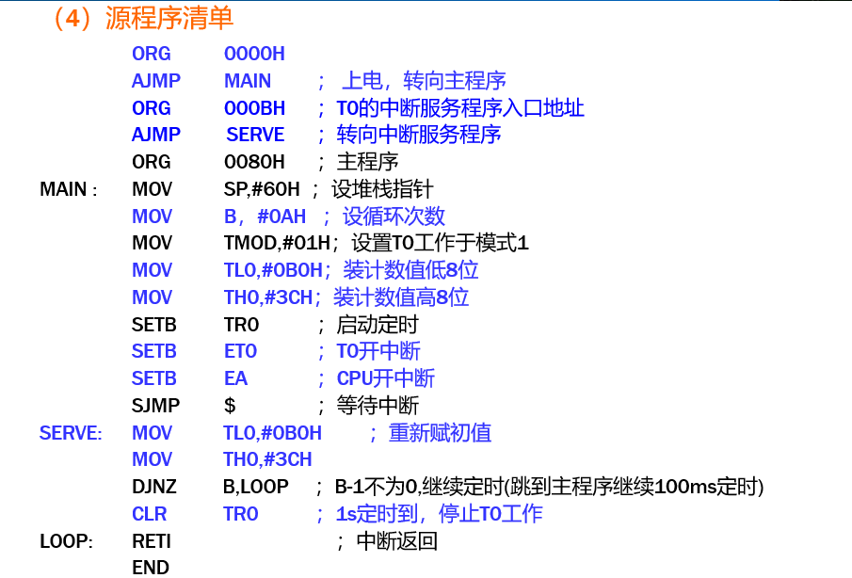
§6.3.4 综合应用举例

Slide 47
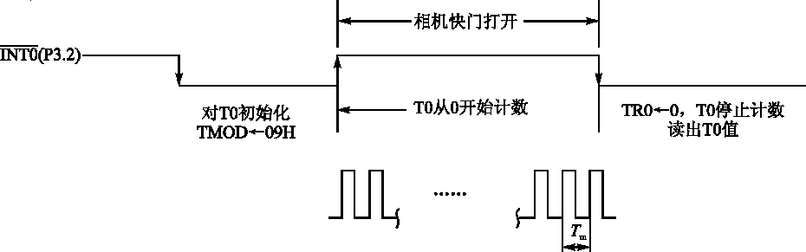
§6.3.4 综合应用举例
【例6-6】应用门控位GATE测照相机快门打开时间。
解： 此题实际上就是要求测出INT0引脚上出现的正脉冲宽度。T0应工作在定时方式。TMOD的门控位GATE为1且运行控制位TR0（或TR1）为1时，定时器/计数器的启动和关闭受外部中断引脚信号INT0（INT1）控制。
为此在初始化程序中使T0工作于模式1，置GATE=1，TR0=1；一旦INT0（P3.2）引脚出现高电平，T0开始对机器周期Tm计数，直到INT0出现低电平，T0停止计数；然后读出T0的计数值乘以Tm。

Slide 48
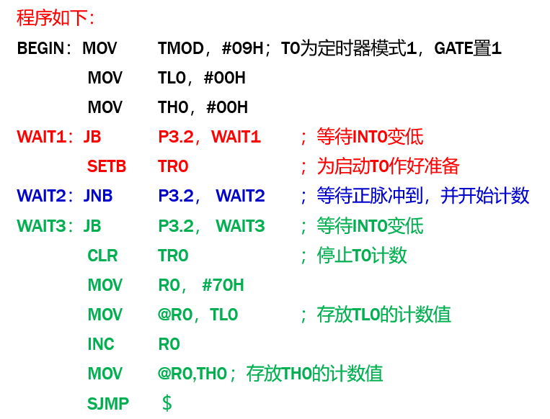
§6.3.4 综合应用举例

Slide 49
§6.3.4 综合应用举例
例6-7：设计实时时钟程序。时钟 就是以秒、分、时为单位进行计时。用定时器与中断的联合应用。
解：（1）实现时钟计时的基本方法
① 计算计数初值。
时钟计时的最小单位是秒，可把定时器的定时时间定为100ms，计数溢出10次即得到1秒；10次计数可用软件方法实现。
假定使用定时器T0，以工作模式1进行100ms的定时。如fosc=6MHz，则计数初值X为：
X=15536=3CB0H 因此 ： (TL0)=0B0H (TH0)=3CH
② 采用定时方式进行溢出次数的累计，计满10次即得到秒计时。
设置软件计数器初值为10，每100ms定时时间到溢出中断，使软件计数器减1，直到减到0，则1s到。

Slide 50
§6.3.4 综合应用举例
设T1为模式1
③ 从秒到分和从分到时的计时是通过累计和数值比较实现的。
设置几个累加单元分别进行对1s，1min,1h进行计数。满1s，秒位累加1；满60s，分位累加1；满60min，时位累加1；满24h全部累加单元清0
设中断次数
清计时单元
开中断
启动T1
调用显时子程序
时钟主程序流程

Slide 51
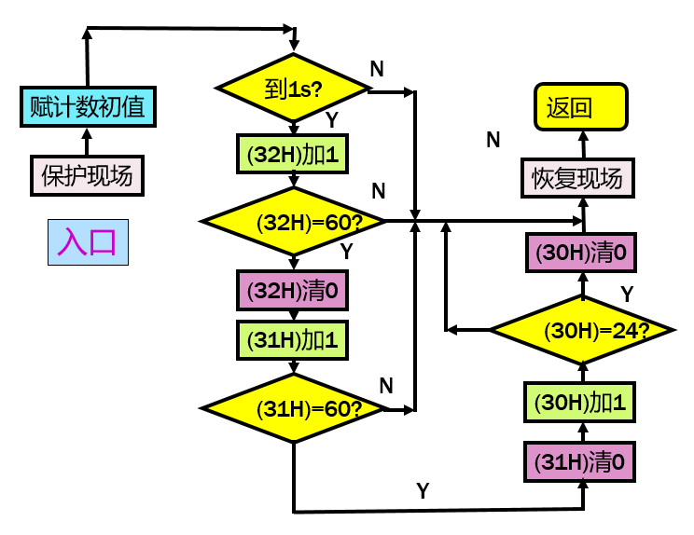
§6.3.4 综合应用举例
中断服务程序流程图

Slide 52
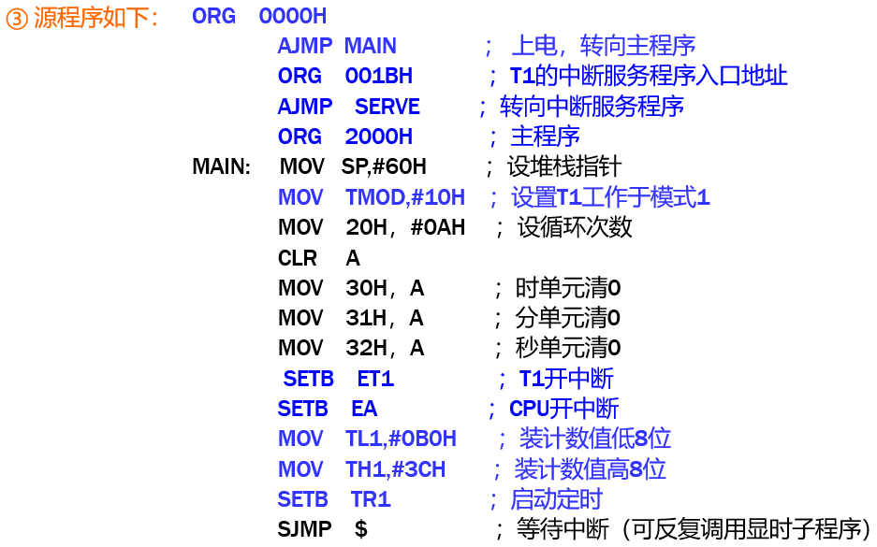
§6.3.4 综合应用举例

Slide 53
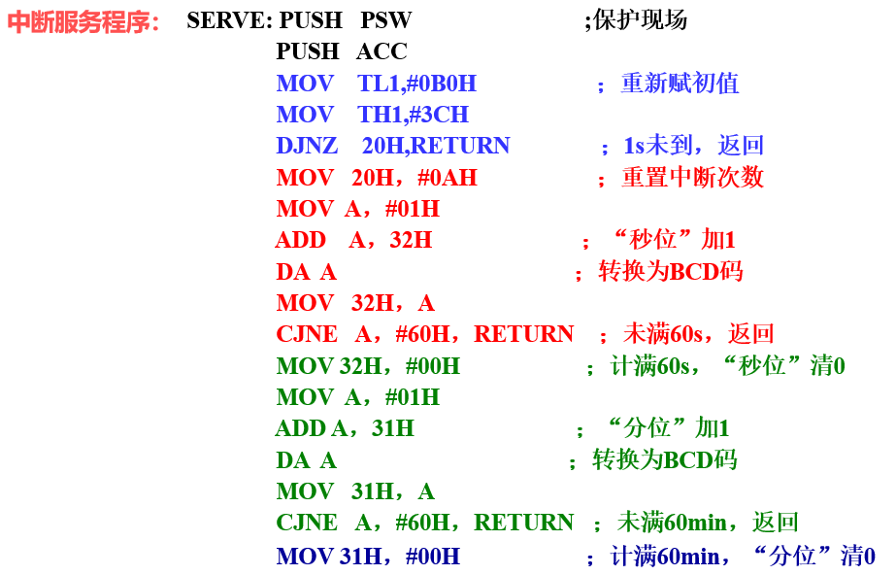
§6.3.4 综合应用举例

Slide 54
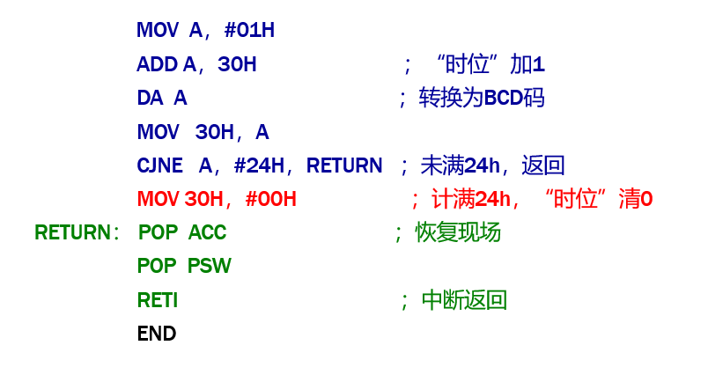
§6.3.4 综合应用举例

Slide 55
§6.4 思考题与习题
理解计数和定时模式的差异；
掌握定时器控制寄存器TMOD、TCON功能；
熟练应用定时器三种工作模式；
课后作业发布在超星平台；
答疑：邮件、电话、微信，Welink，随时交流讨论。
办公室：光电大楼1106室

Slide 56


第六章 定时器及应用
End

